Slide 1
Rozbor filmového vyprávění, Šílený detektiv
Martin Kos (400598@muni.cz), Dan Krátký (dennykr@mail.muni.cz)

Slide 2
Analytické karty: obecná reflexe
Pozitiva: - maximální snaha o porozumění komplikované povahy vyprávění a odhalování rámcových principů i dílčích vzorců a vypravěčských taktik - přesvědčivě formulovaná (a povětšinou vyargumentovaná) tvrzení; vhodně vybírané příklady - opravdová inspirace přečteným textem pro vlastní rozbor - zpravidla bezproblémová aplikace analytických nástrojů - hledání a navrhování rozmanitých cest, jak film vysvětlit (skrze vlastnosti narace, žánrovou hybriditu, narativní modality, historické mody narace, koncepty retardace/redundance apod.)
Problémy: - mírná těkavost ve výkladu (určité pohlcení vnitřní bohatostí filmu, složitostí jeho struktury a/nebo možnostmi, co vše u něj jde sledovat) - občas větší koncentrace na stylistické prostředky (zejména na mizanscénu, ale i střih) než na vypravěčské postupy

Slide 3
Porozumění schopnostem a možnostem
Imaginární žena
Vidím vnitřní osobnosti
Potvrzení nových hypotéz
8:43 – 10:26
Obchod
10:48 – 14:21
Ho u Buna
15:19 – 17:49
Na policii
18:40 – 26:50
Sledovačka

Slide 4
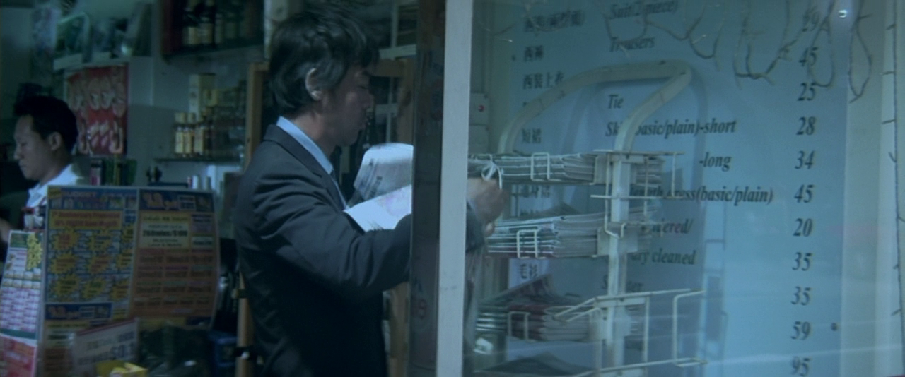
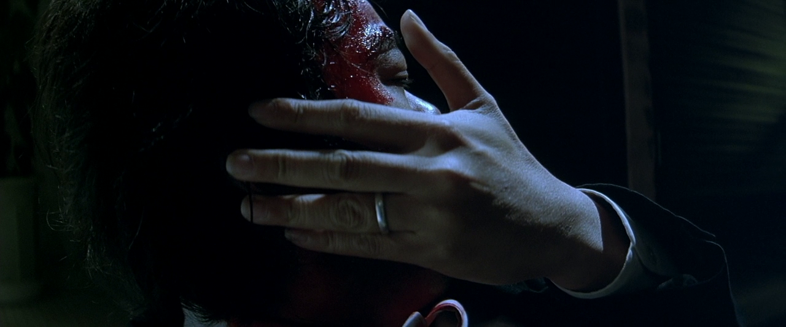
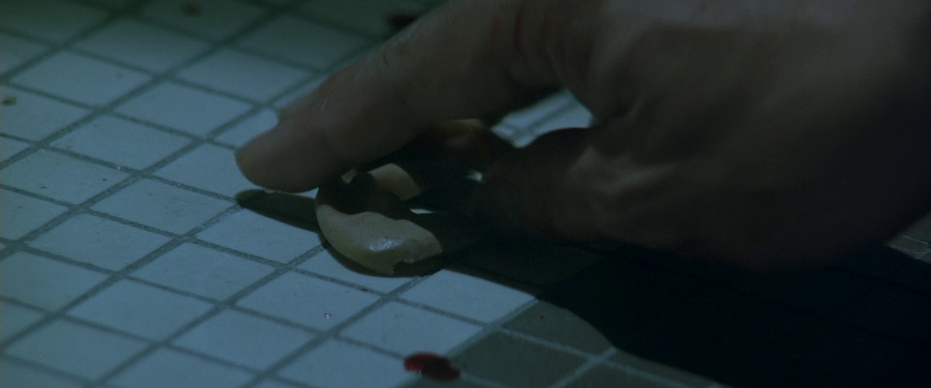
Komplikace časových a kauzálních vztahů
1
2
3
4

Slide 5
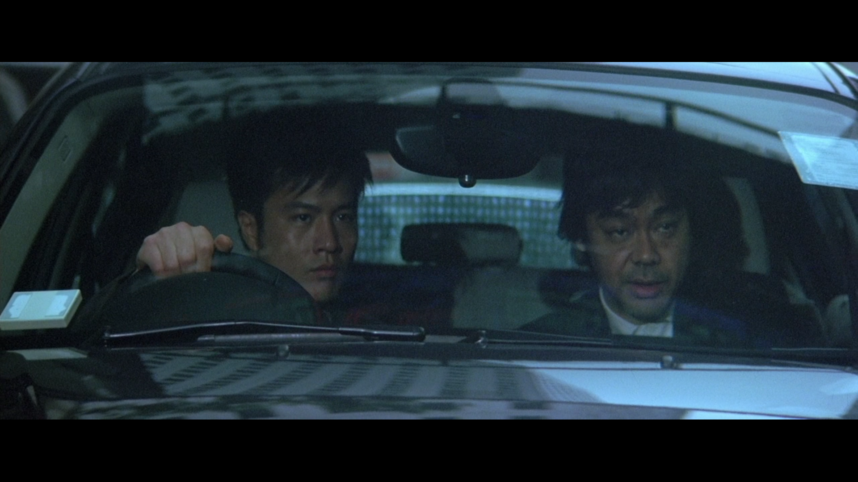
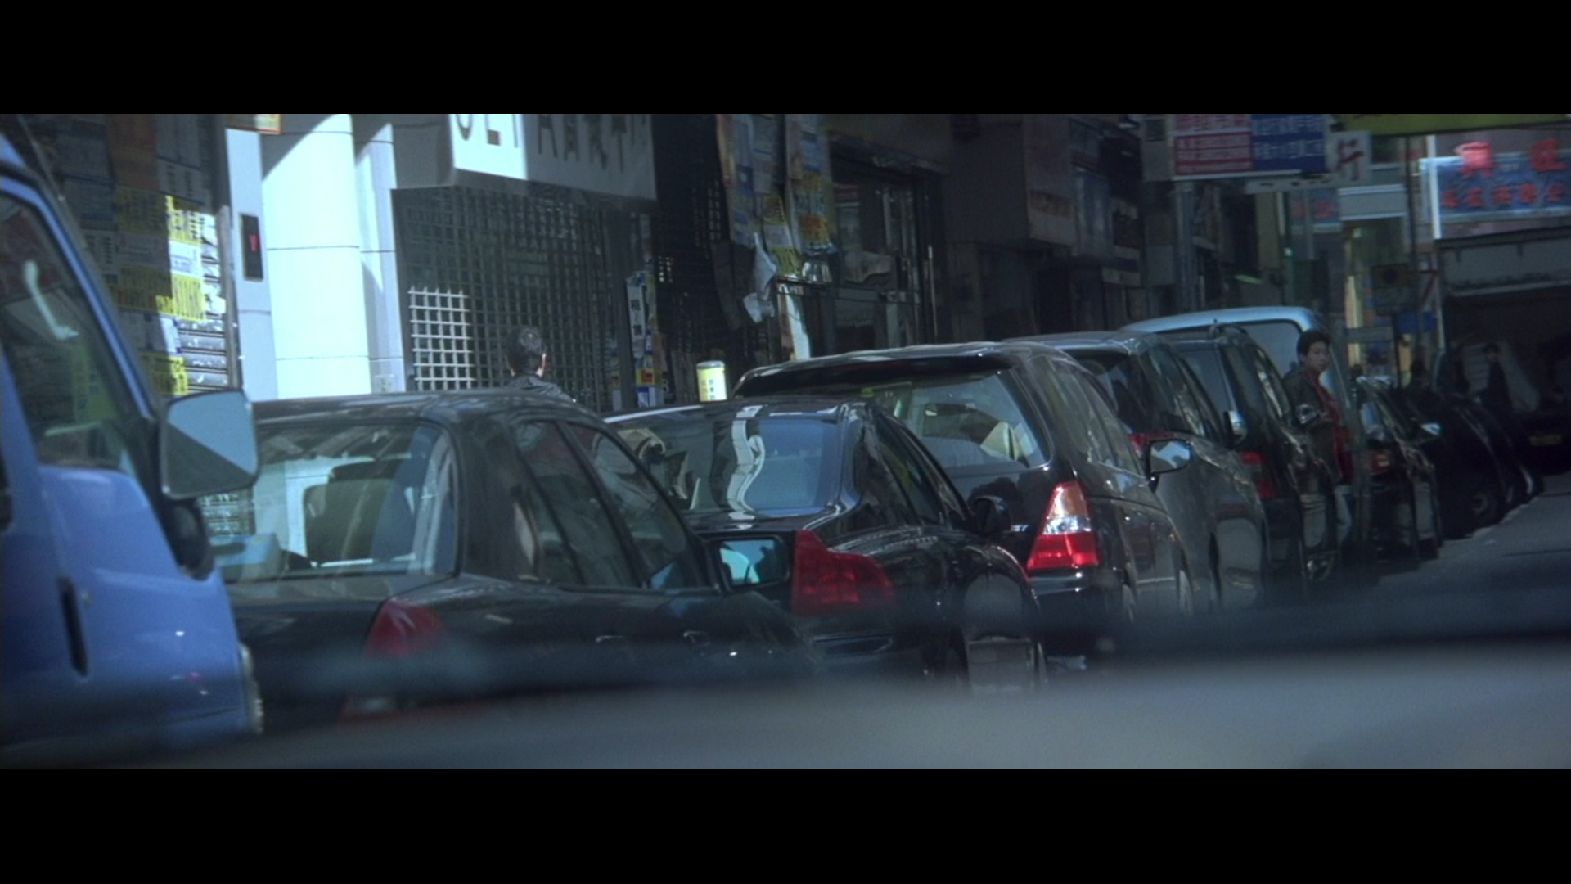
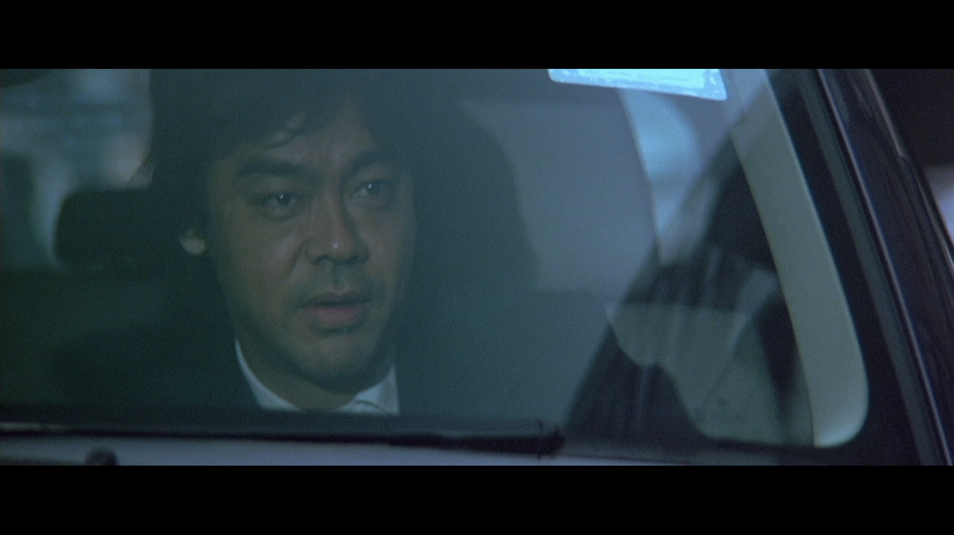
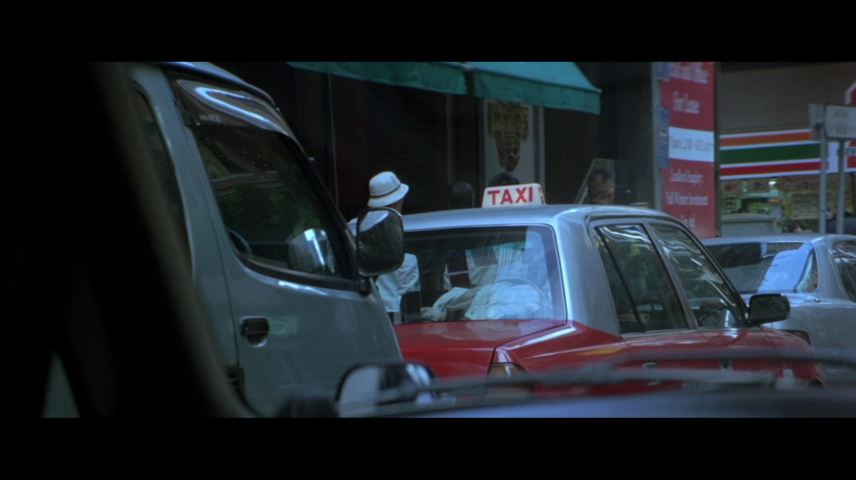
Vzájemné působení osnovy vyprávění a stylu: hra s hloubkou vědění narace

Slide 6
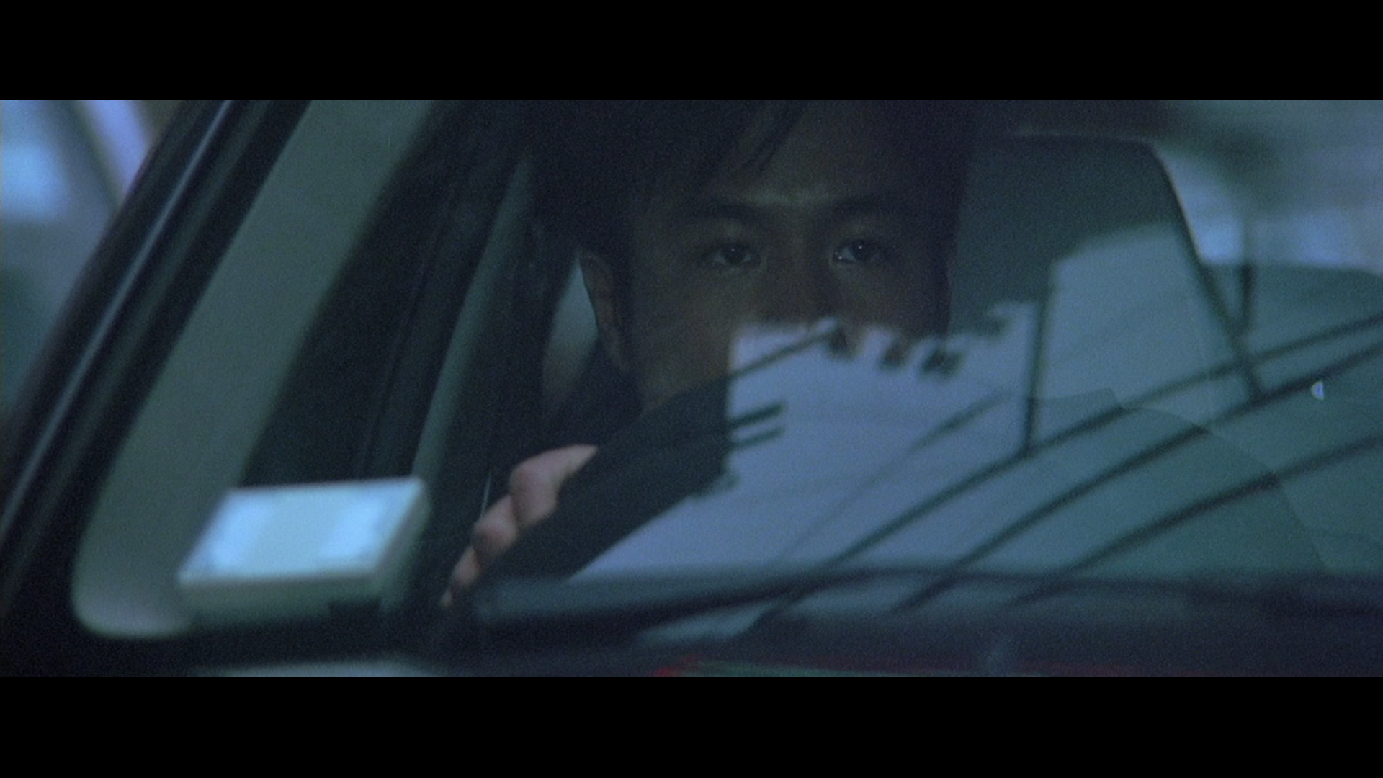
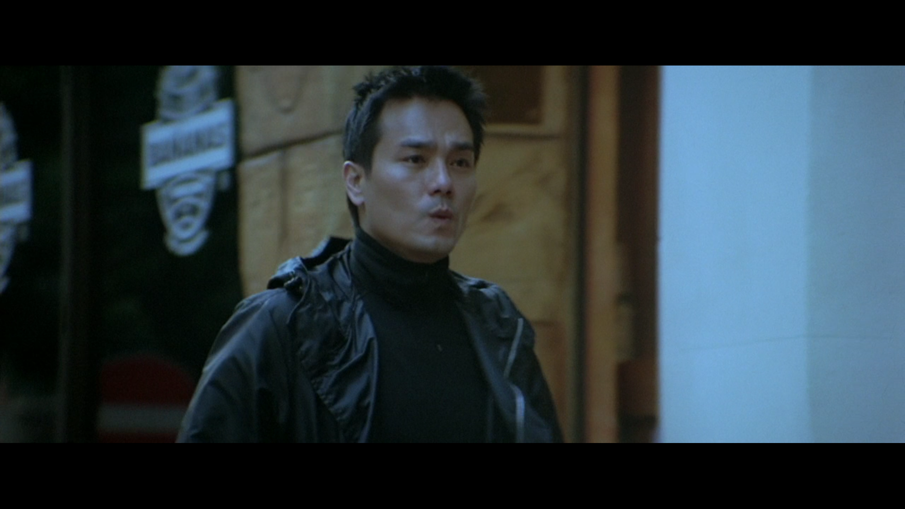
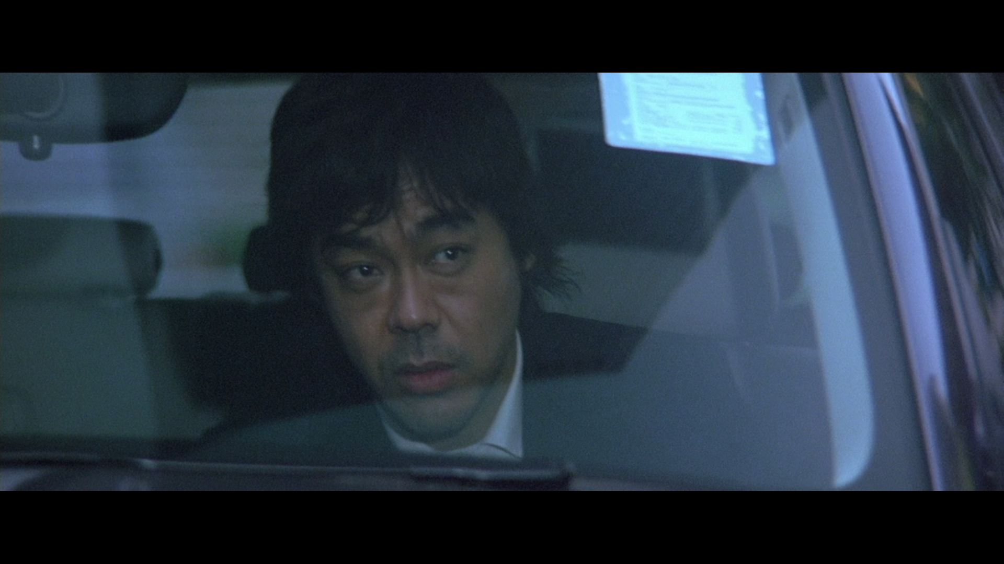
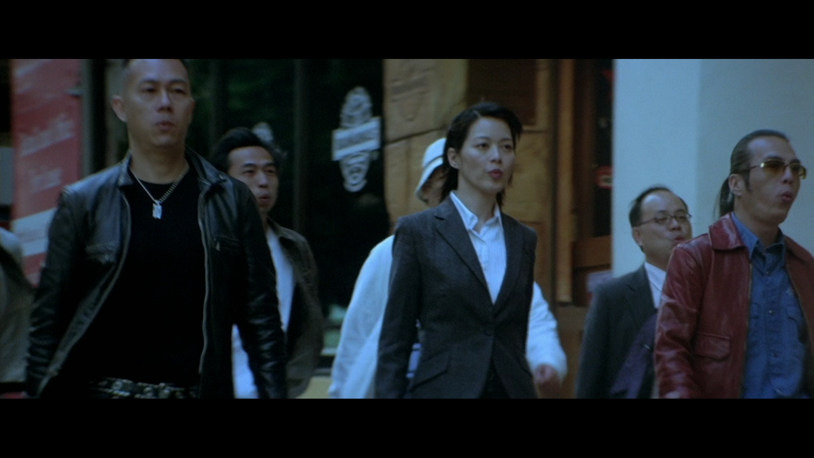
Vzájemné působení osnovy vyprávění a stylu: hra s hloubkou vědění narace

Slide 7
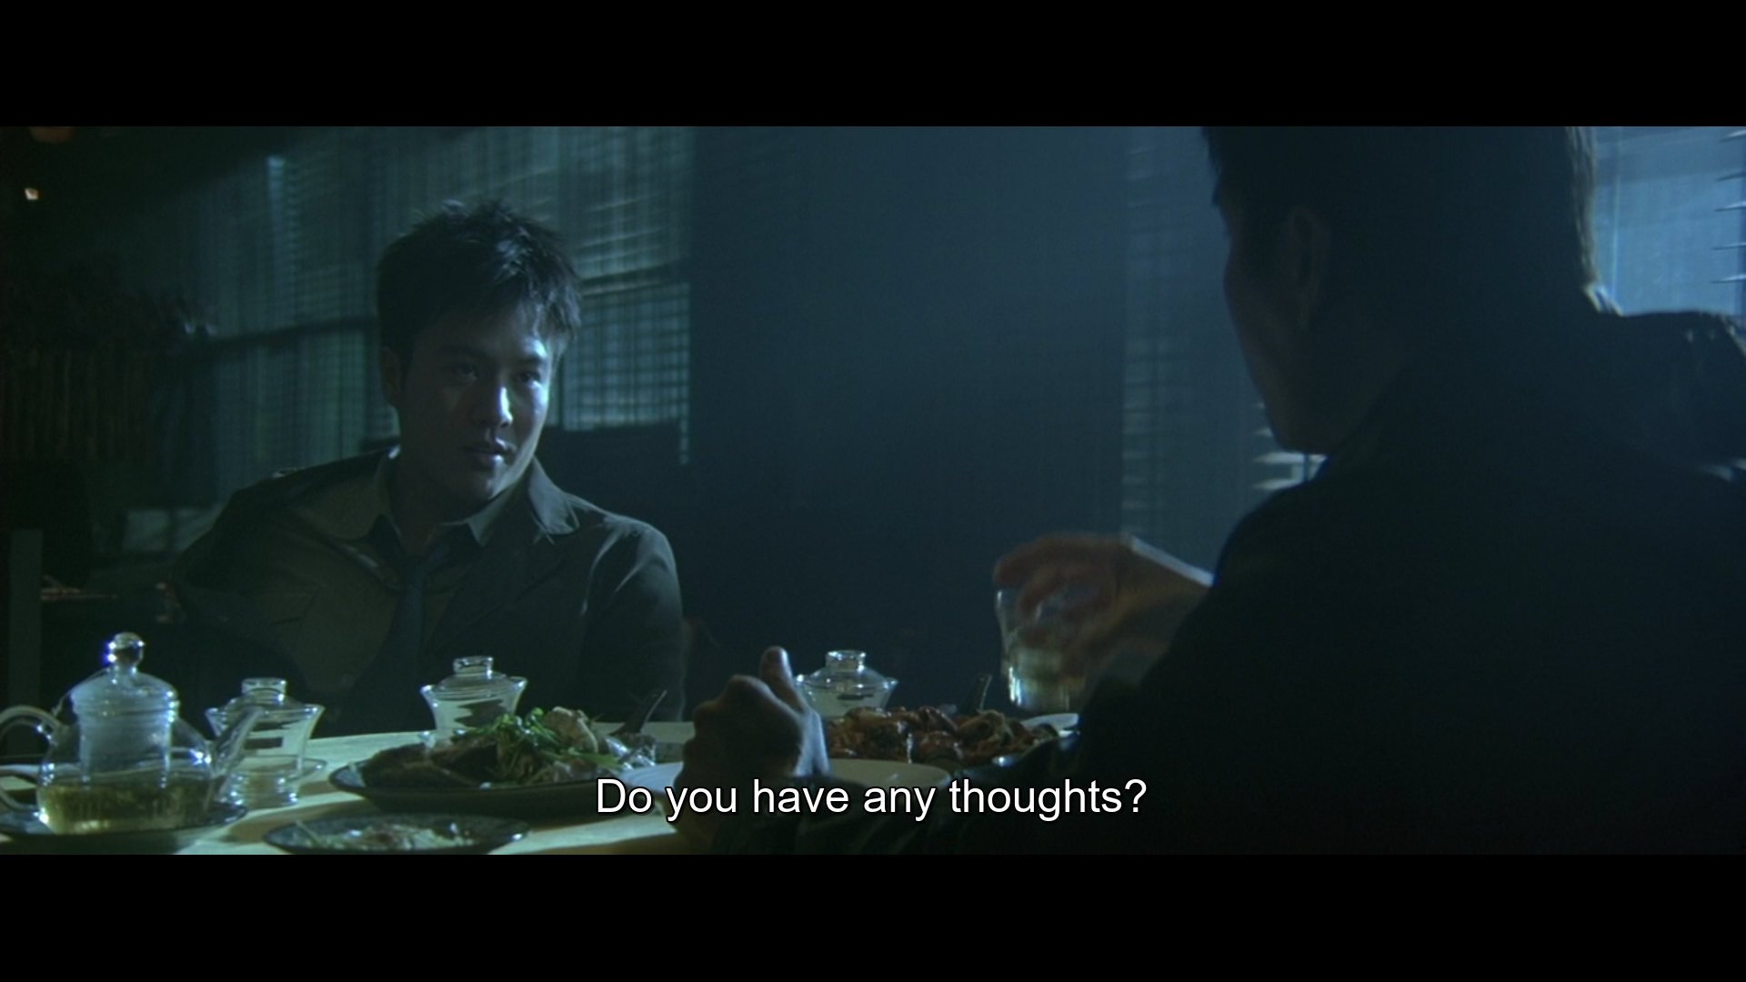
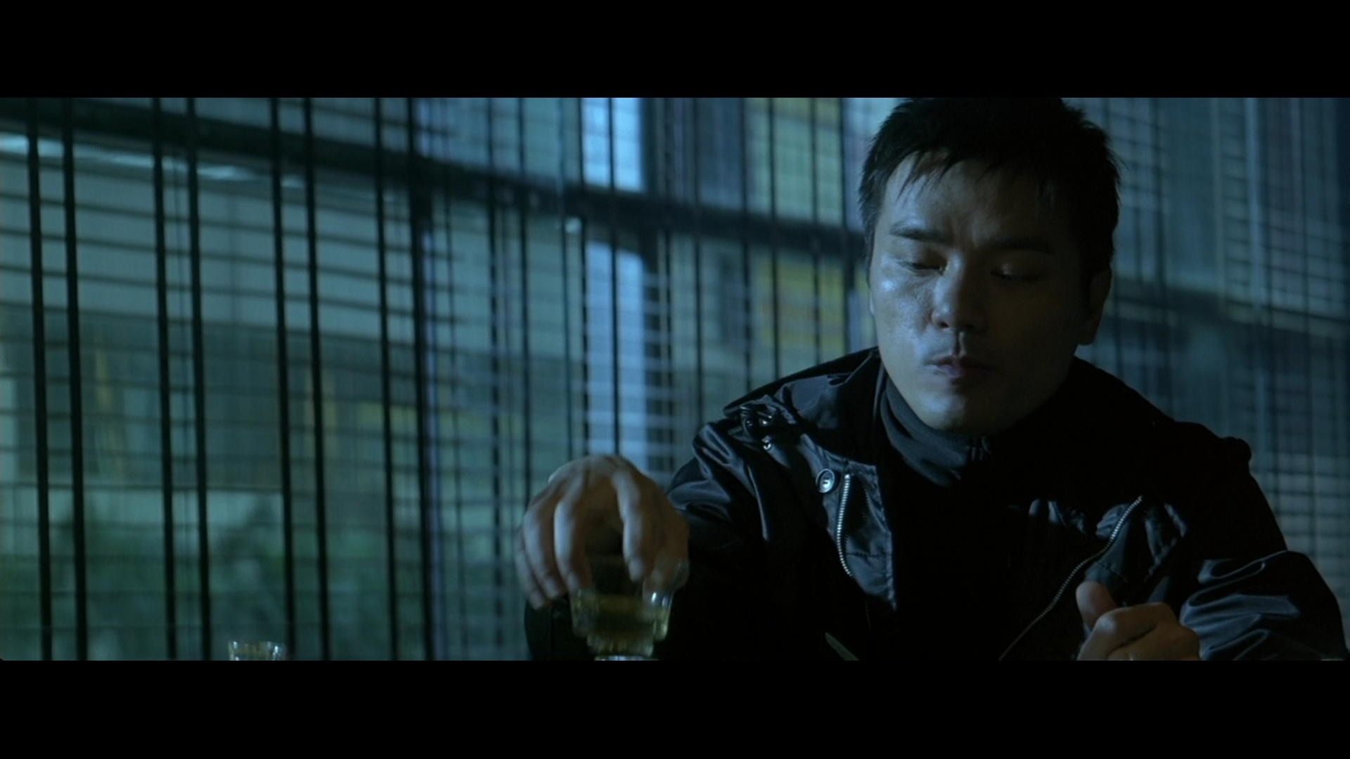
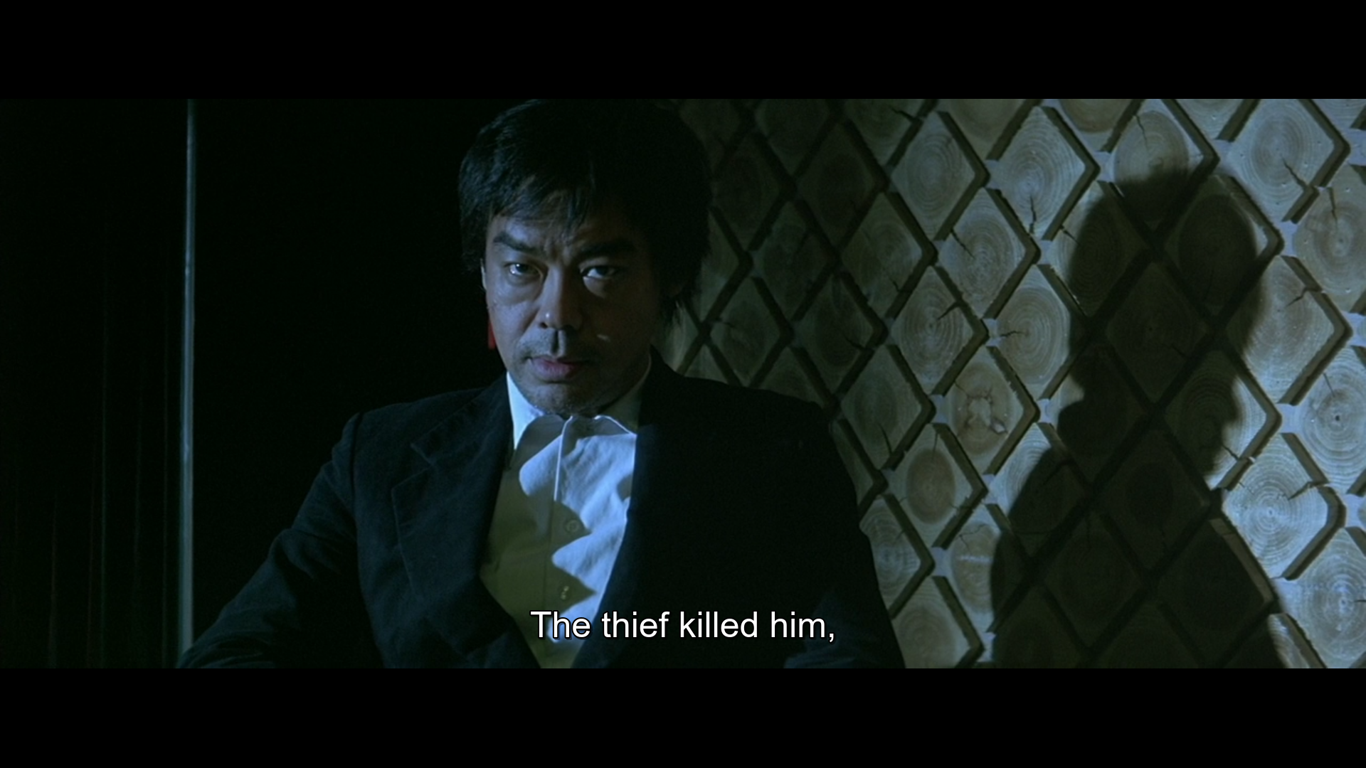
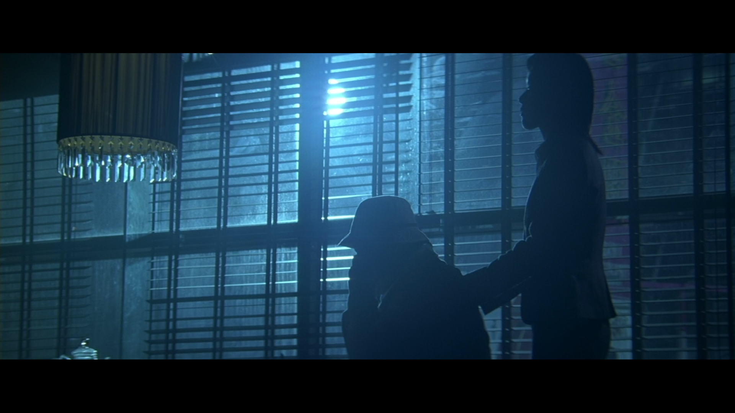

Slide 8
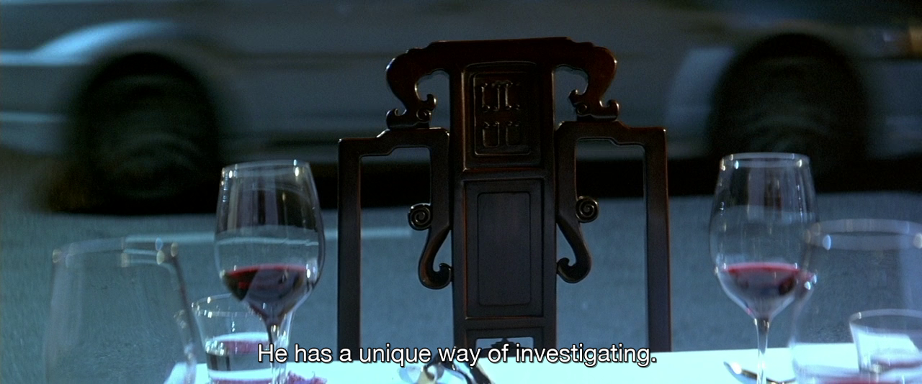
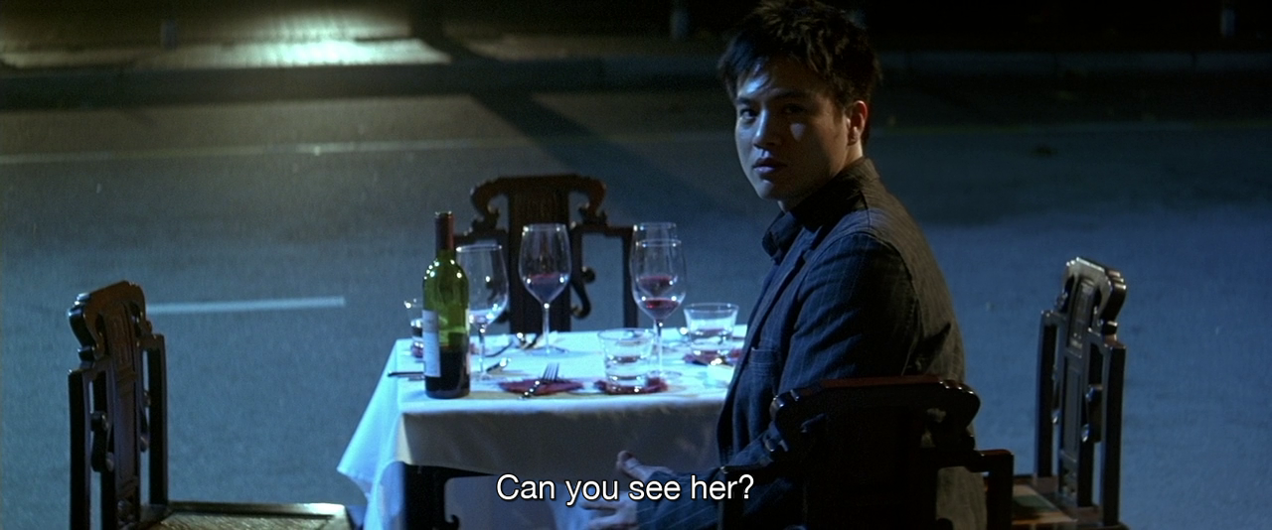
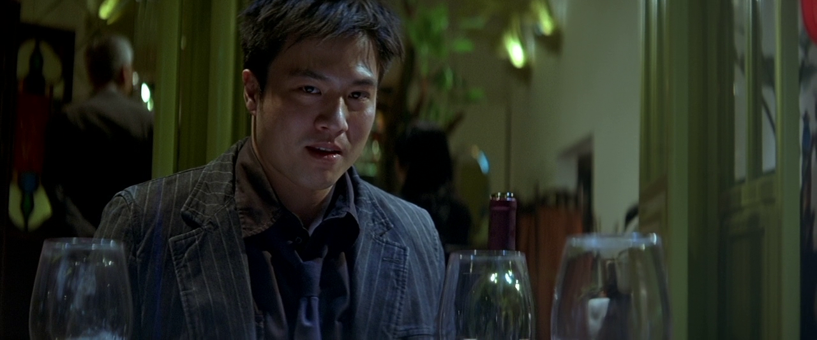
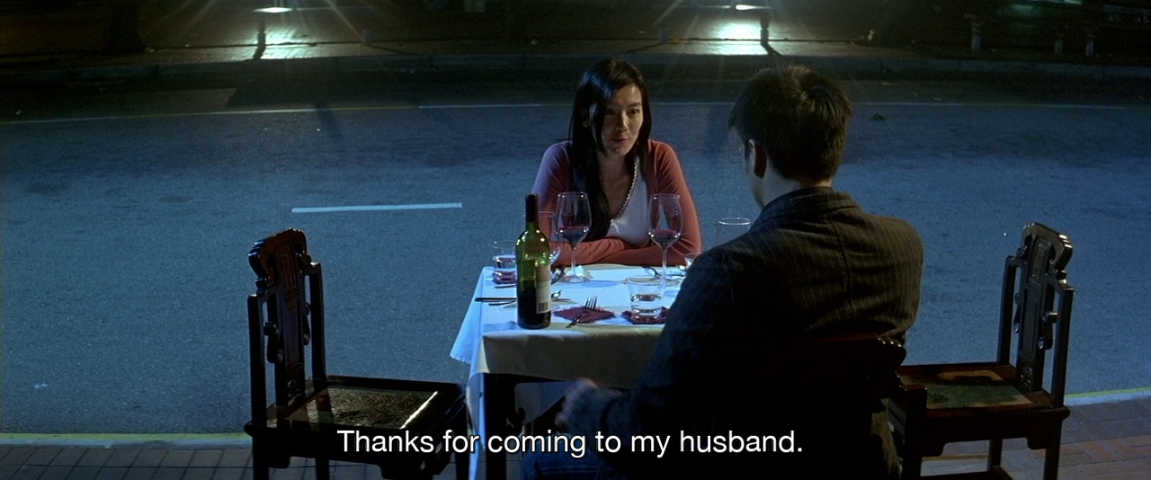
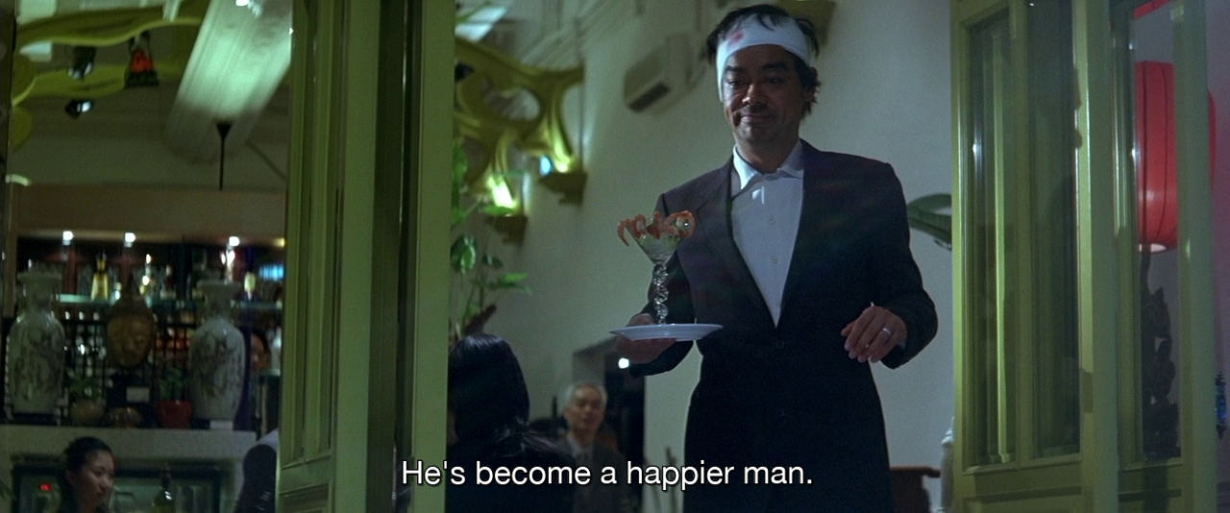

Slide 9
